Slide 1


EarLand 在线音乐平台
实习项目答辩
开发组成员：蒲东齐、陈昌昊、钟荣兴、胡琳琳、刘相廷
2018年7月22日

Slide 2

团队介绍
钟荣兴
后台开发
协助完成文档撰写
胡琳琳
文档撰写
协助完成后台开发
蒲东齐
项目开发组组长
掌握项目进度
前端界面开发
陈昌昊
前端界面开发
协助完成后台开发
刘相廷
协助完成后台开发
前后端的连通

Slide 3

Contents
1
项目概况
目录
2
核心技术
3
特色功能
4
项目总结

Slide 4
1
项目概况

Slide 5

项目概况
用户注册登录后可以按类别浏览歌曲列表、搜索歌曲、在线试听、下载歌曲、收藏歌曲
Ear Land 在线音乐播放平台是指通过互联网就能播放音乐的工具，不需要将歌曲下载到PC端或移动端就能享受优美的音乐。
管理员登录后可以上传歌曲文件及歌词、删除歌曲信息

Slide 6
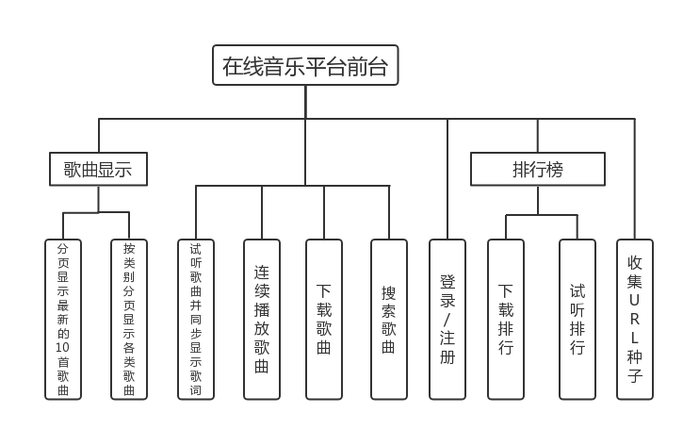
前端功能模块图

Slide 7
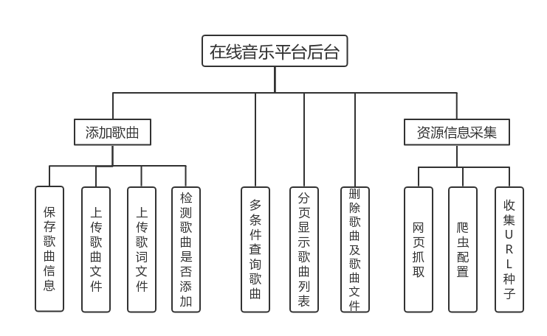
后台功能模块图

Slide 8
2
核心技术

Slide 9
核心技术特点
前端
JSP+CSS+JavaScript
后台
Servlet+Dao+Daoimpl+Bean/Entity+JDBC
数据库
MySQL

Slide 10
3
特色功能

Slide 11
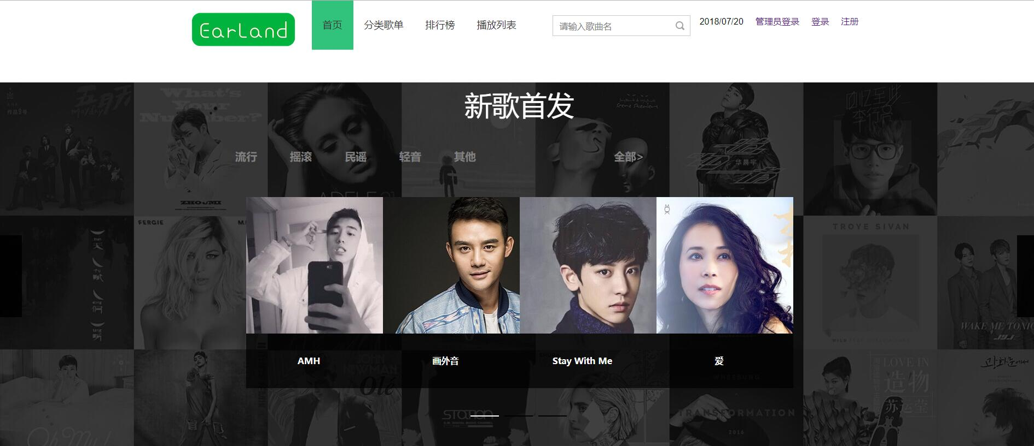
EarLand主页

Slide 12


用户登录注册
健壮性的检测：例如非法的输入，重复注册同一个用户名等。

Slide 13
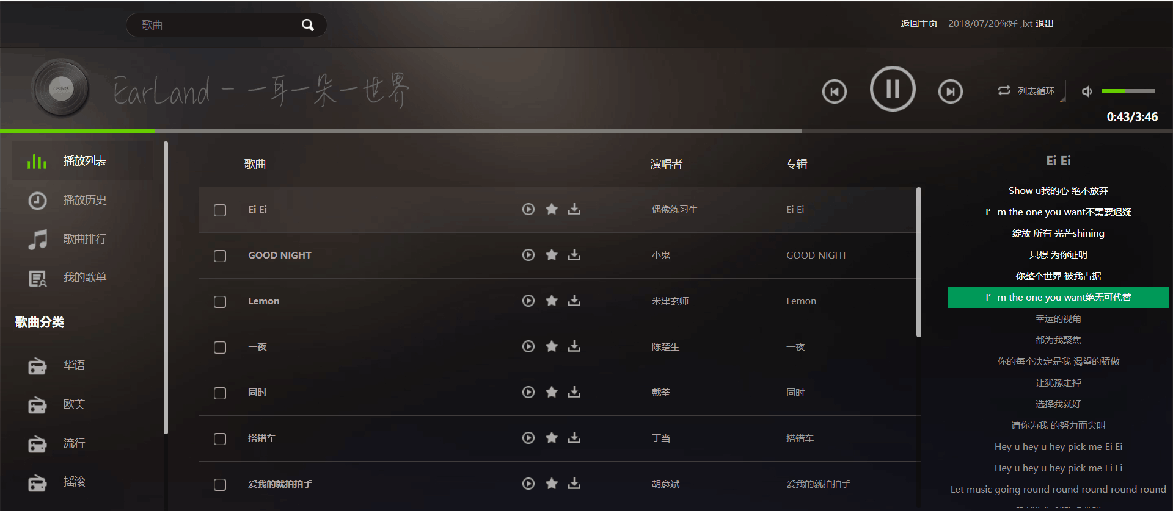
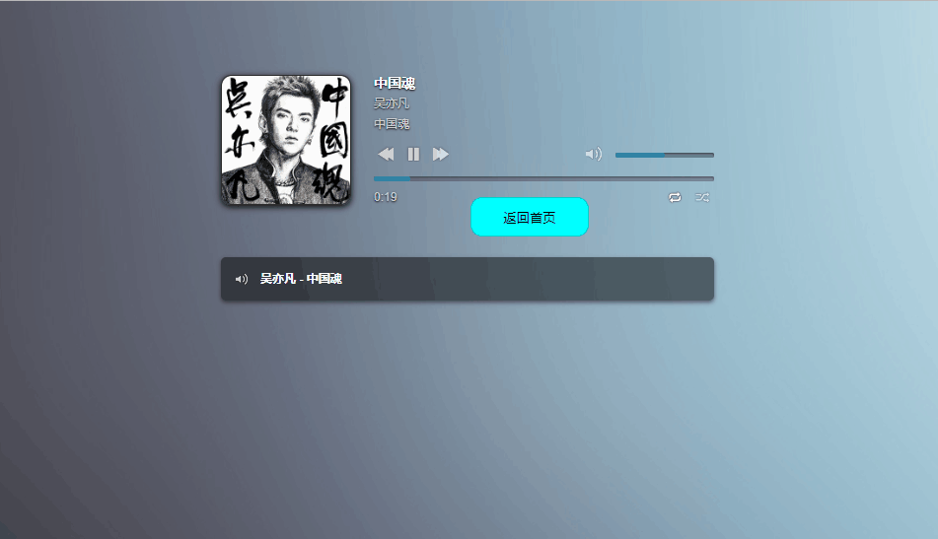
歌曲播放

Slide 14
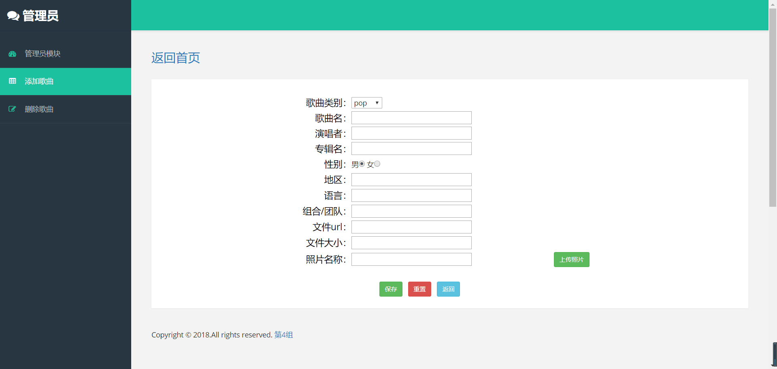
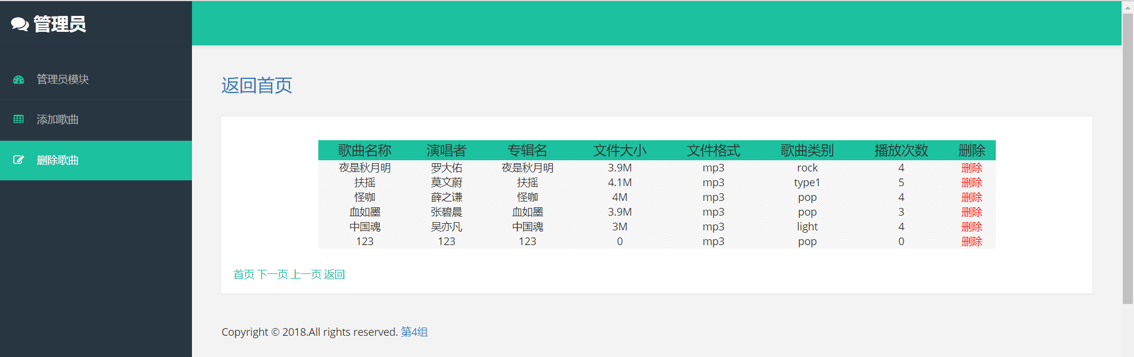
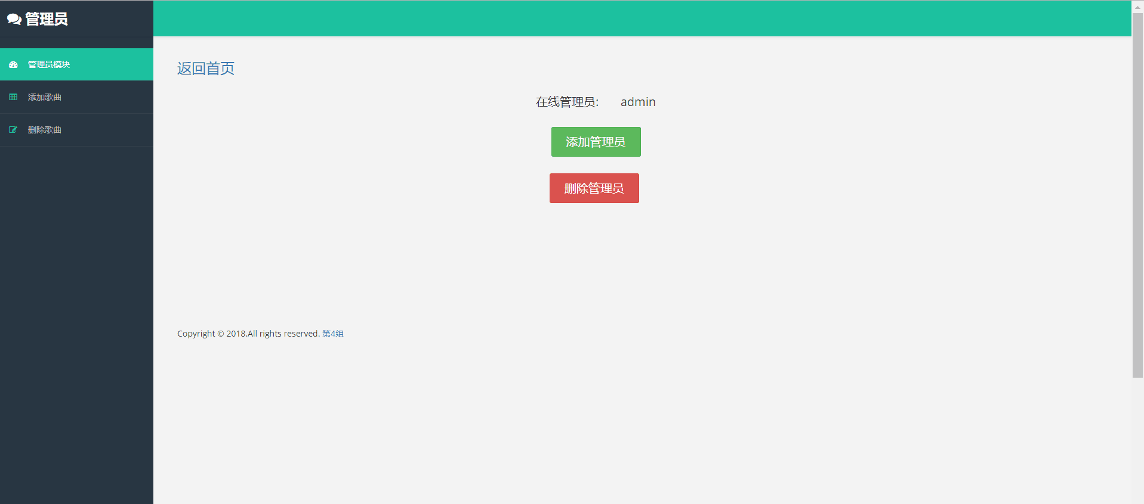
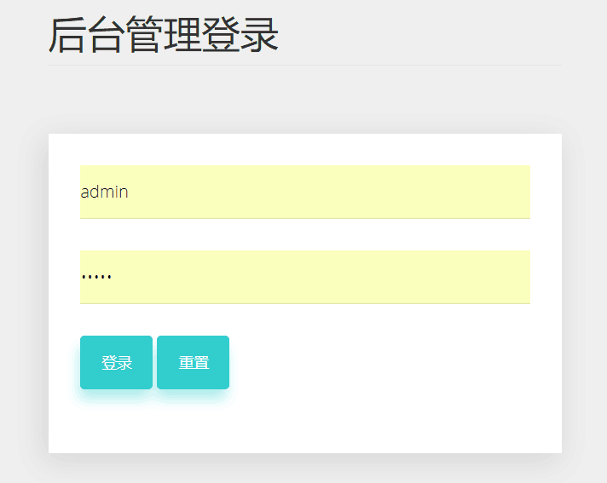
管理员模块

Slide 15
4
项目总结

Slide 16
项目总体完成情况
项目总体完成情况良好，共有六个模块均已完成，分别为用户登录注册，歌曲播放（包括歌曲的播放、下载、收藏和歌词显示），歌曲分类浏览，排行榜，后台用户管理（包括管理员登录和管理员的增加删除），后台歌曲管理（包括歌曲的上传和删除）。总体代码规模为10490行，注释行数为881行。

Slide 17
后期改进
个性化推荐算法
1、基于内容的推荐（content-based filtering）。 音乐信息检索的领域，学术上一般content-based是特指音频内容本身的，主要涉及feature extraction，专辑、歌手和歌词等基于text或tags的因素，通常用来与content相结合来提高检索效率的。
2、基于协同过滤推荐（collaboration filtering）。基于广义的排行榜行和热门排行进行推荐。
3、社会化推荐（social recommendation）。基于关系的推荐。

Slide 18
Thank You！
EarLand 在线音乐平台

